Slide 1
МБОУ Духовщинская СШ им. П.К.Козлова Урок литературного чтения в 3 «А» классе Русская народная сказка «Никита Кожемяка»
Выполнила учитель начальных классов Никешина А.Ф.

Slide 2
Кожемяка- устаревшее название ремесленника,
выделывающего кожи (кожевник)

Slide 3
Мне сегодня на уроке
совершенно необходимо…

Slide 4
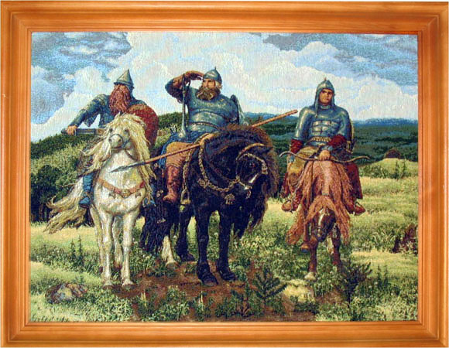

Slide 5
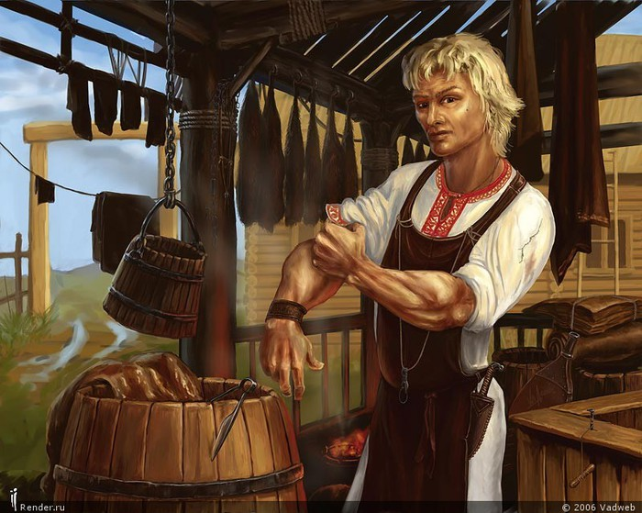

Slide 6
Поборы- сборы Лютый- злой
Промыслы- охота Авось – может быть
Сыскал- нашёл Берлогу размечу – разнесу
Межа – граница Пуд пеньки – 16 кг грубых нитей
Соха в 300 пуд- соха весом в 4800кг,плуг,деревянное
приспособление для обработки земли.

Slide 7
Храбрый, скромный, вежливый, добрый,
отважный, мужественный, сильный, простой,
впечатлительный, сообразительный

Slide 9
Сегодня на уроке я…

Slide 10
Источники и литература:
1.https://zabavnik.club/kartinki/3022-kartinki-iz-skazki-nikita-kozhemyaka
2. Г.С. Меркин Учебник«Литературное чтение» 3 класс

